Slide 1
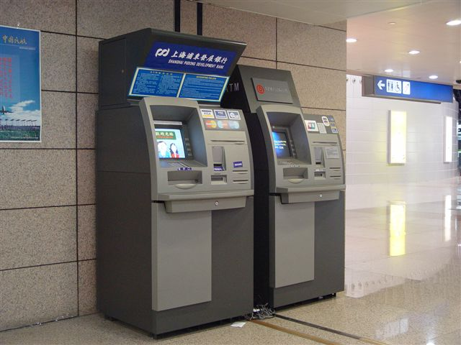
第15章
电磁感应

Slide 2
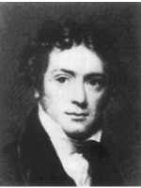
法拉第（Michael Faraday, 1791－1867）
英国物理学家和化学家，电磁理论的创始人之一.
他创造性地提出场的思想，最早引入磁场这一名称. 1831年发现电磁感应现象，后又相继发现电解定律，物质的抗磁性和顺磁性，及光的偏振面在磁场中的旋转.

Slide 3
迈克尔·法拉第（Michael Faraday，公元1791～公元1867），世界著名的自学成才的科学家，英国物理学家、化学家，发明家即发电机和电动机的发明者。
迈克尔·法拉第1791年9月22日出生萨里郡纽因顿一个贫苦铁匠家庭。因家庭贫困仅上过几年小学，13岁时便在一家书店里当学徒。书店的工作使他有机会读到许多科学书籍。在送报、装订等工作之余，自学化学和电学，并动手做简单的实验，验证书上的内容。利用业余时间参加市哲学学会的学习活动，听自然哲学讲演，因而受到了自然科学的基础教育。
由于他爱好科学研究，专心致志，受到英国化学家戴维的赏识，1813年3月由戴维举荐到皇家研究所任实验室助手。这是法拉第一生的转折点，从此他踏上了献身科学研究的道路。同年10月戴维到欧洲大陆作科学考察，讲学，法拉第作为他的秘书、助手随同前往。历时一年半，先后经过法国、瑞士、意大利、德国、比利时、荷兰等国，结识了安培、盖·吕萨克等著名学者。沿途法拉第协助戴维做了许多化学实验，这大大丰富了他的科学知识，增长了实验才干，为他后来开展独立的科学研究奠定了基础。
1815年5月回到皇家研究所在戴维指导下进行化学研究。1824年1月当选皇家学会会员，1825年2月任皇家研究所实验室主任，1833----1862任皇家研究所化学教授。1846年荣获伦福德奖章和皇家勋章。1867年8月25日逝世。
------------来自百度百科
3

Slide 4

问题的提出
1831年法拉第
产生
实验
电 流
磁 场
?
闭合回路
变化
产生
感应电流
电磁感应

Slide 5

15-1-1 法拉第电磁感应现象
20
30
40
10
0
G
磁铁与线圈相对运动时的电磁感应现象

Slide 6
20
30
40
10
0
G
磁铁与线圈相对运动时的电磁感应现象

Slide 7
金属棒在磁场中作切割磁力线运动时
的电磁感应现象
20
30
40
10
S
0
N
G

Slide 8
金属棒在磁场中作切割磁力线运动时
的电磁感应现象
20
30
40
10
S
0
N
G

Slide 9
当回路1中的电流变化时，
在回路2中出现感应电流。
BATTERY
20
30
40
10
0
电池
G
回路1
回路2

Slide 10
当回路1中的电流变化时，
在回路2中出现感应电流。
BATTERY
20
30
40
10
0
电池
G
回路1
回路2

Slide 11
结论：
当穿过闭合回路的磁通量发生变化时，不管这种变化是由什么原因产生的，回路中有电流产生。这一现象称为电磁感应现象。
电磁感应现象中产生的电流称为感应电流，相应的电动势称为感应电动势。

Slide 12
15-1 法拉第电磁感应定律
当穿过闭合导体回路所包围面积的磁通量发生变化时，回路中产生的感应电动势与穿过回路的磁通量对时间变化率的负值成正比。
式中的负号反映了感应电动势与磁通量变化之间的关系，是楞次定律的数学表示。

Slide 13
d
S
右旋符号系统：
n
绕行方向L和法线方向
n
L
构成一个右旋符号系统。
dS 的方向：和绕行方向 L 构成右旋关系的
面元作为 dS 的正方向。
ε 的符号：和L绕行方向一致的 ε 为“+”

Slide 14
符号法则规定：
（1）对导体回路任取一绕行方向。
（2）dS 的方向：和绕行方向 L 构成右旋关系的
面元作为 dS 的正方向。
（3）当回路中的磁感线方向与回路的绕行方向成右手螺旋关系时，磁通量为正 （+），反之为负（-）。
根据符号法则判断感应电动势的方向：
（1）根据 得到 的正负。
（2）感应电动势为正（+）则回路中感应电动势的方向与绕行方向一致；感应电动势为负（-）则回路中感应电动势的方向与绕行方向相反。

Slide 15
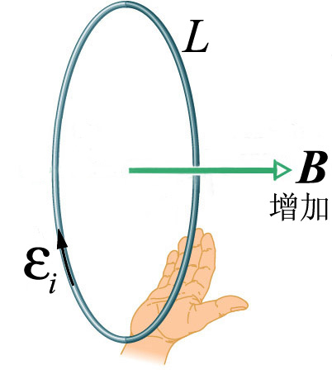
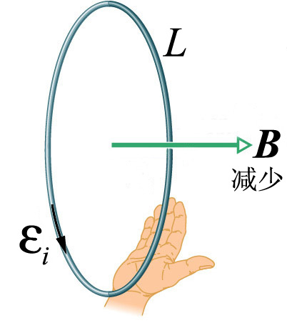
规定回路绕行正方向：逆时针
电动势方向与绕行正方向相反
规定回路绕行正方向：逆时针
电动势方向与绕行正方向相同

Slide 16
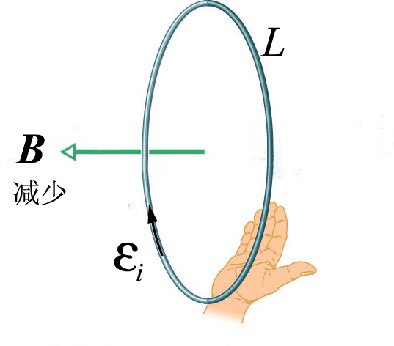
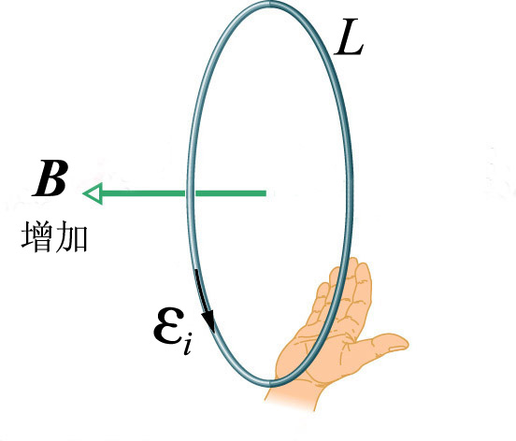
规定回路绕行正方向：逆时针
电动势方向与绕行正方向相反
规定回路绕行正方向：逆时针
电动势方向与绕行正方向相同

Slide 17
当导体回路是由N 匝导线构成的线圈时：
全磁通：
磁通匝链数：
伏特

Slide 18
设闭合线圈回路的电阻为R
感应电流：
感应电量：
结论：在 t₁ 到 t₂ 时间内感应电量仅与线圈回路中全磁通的变化量成正比，而与全磁通变化的快慢无关。
Notes:
根据这个原理设计出磁通计

Slide 19
、楞次定律
(判断感应电流方向)
闭合回路中感应电流的方向，总是使得它所激发的磁场来阻止或补偿引起感应电流的磁通量的变化。
产生
感应电流
磁通量变化
阻碍

Slide 20
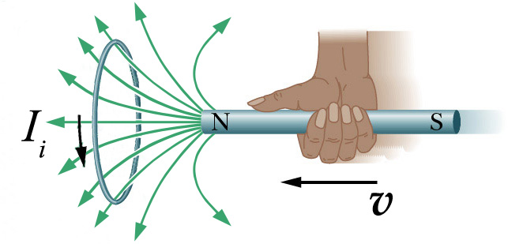
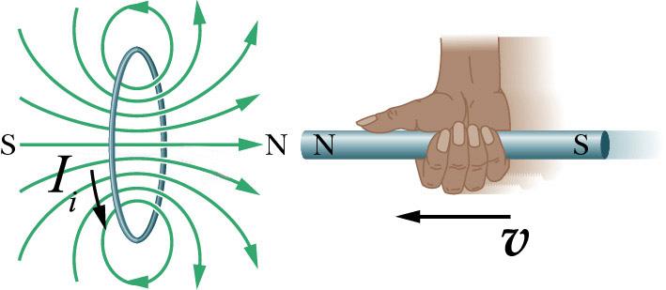
15-1-2 楞次定律
楞次定律：
在发生电磁感应时，导体回路中感应电流的方向，总是使它自己激发的磁场穿过回路面积的磁通量去阻止引起感应电流的磁通量的变化。

Slide 21
判断感应电流的方向：
1、判明穿过闭合回路内原磁场
的方向；
2、根据原磁通量的变化 ,
按照楞次定律的要求确定感
应电流的磁场的方向；
3、按右手法则由感应电流磁场的
方向来确定感应电流的方向。

Slide 23
运用电磁感应定律的解题步骤：
（1）对导体回路任取一绕行方向。
（2）当回路中的磁感线方向与回路的绕行方向成右手螺旋关系时，磁通量为正 （+），反之为负（-）。
（3）根据 得到 。
（4）感应电动势为正（+）则回路中感应电动势的方向与绕行方向一致；感应电动势为负（-）则回路中感应电动势的方向与绕行方向相反。

Slide 24
楞次定律的另一种表述
感应电流的效果反抗引起感应电流的原因
产生
感应电流
导线运动
阻碍

Slide 25
楞次定律是能量守恒定律的一种表现
+
+ + + + + + + +
+ + + + + + + +
+ + + + + + + +
+ + + + + + +
+ + + + + + + +
机械能
焦耳热
维持滑杆运动必须外加一力，此过程为外力克服安培力做功转化为焦耳热.

Slide 26
例1. 一长直导线通以电流 ，旁边有一个共面的矩形线圈abcd。求：线圈中的感应电动势。
解：取顺时针方向为回路为正方向
b
c
i
x
dx
o
a
d
r
x

Slide 27
§15.2-3 动生电动势 感生电动势
电动势产生的宏观原因？
电磁感应定律
磁通量
根据磁通量变化的原因不同，把感应电动势分为动生电动势和感生电动势。

Slide 28
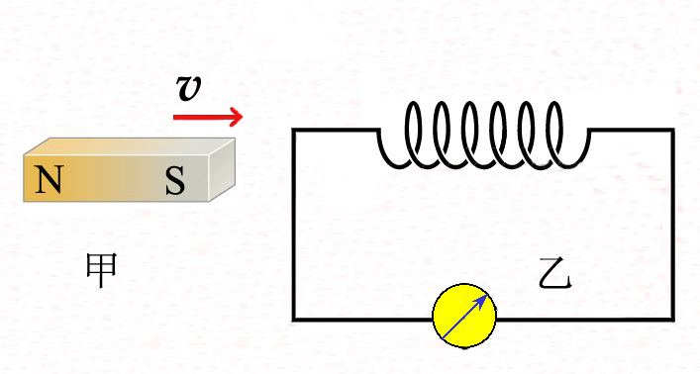
动生电动势：磁场保持不变，由于导体在磁场中运动而造成磁通量的变化，由此产生的感应电动势。
× × × × ×
× × × × ×
× × × × ×
× × × × ×
感生电动势：导体不动，因磁场的变化而造成的磁通量的变化，由此而产生的感应电动势。

Slide 29
15-2-1 动生电动势
× × × × × × × ×
导体回路中的感应电动势？
b
× × × × × × × ×
从电磁感应定律出发求解
v
解题步骤：
× × × × × × × ×
× × × × × × × ×
（1）对导体回路任取一绕行方向
× × × × × × × ×
取顺时针方向为导体回路为正方向
a
x
（2）当回路中的磁感线方向与回路的绕行方向成右手螺旋关系时，磁通量为正，反之为负

Slide 30
（3）根据 得到
× × × × × × × ×
b
× × × × × × × ×
v
× × × × × × × ×
× × × × × × × ×
× × × × × × × ×
a
x
（4）感应电动势为正则回路中感应电动势的方向与绕行方向一致；感应电动势为负则回路中感应电动势的方向与绕行方向相反
动生电动势的特点：
只出现在运动导体上

Slide 31
动生电动势产生的微观原因：
× × × × × × × ×
× × × × × × × ×
× × × × × × × ×
-
× × × × × × × ×
× × × × × × × ×

Slide 32
× × × × × × × ×
+
× × × × × × × ×
× × × × × × × ×
-
× × × × × × × ×
× × × × × × × ×
-
导体两端出现确定的电势差
洛伦兹力：产生动生电动势的非静电力

Slide 33

电动势的定义：
运动导体内电子受到的非静电力：
非静电性电场：
$$ε_{iab}=\int_{a}^{b}{\left(\overset{⇀}{v}×\overset{⇀}{B})⋅d\overset{⇀}{l}\right.}$$
动生电动势：
注意：v、B是指微元dl所在处的速度和磁感应强度

Slide 34

b
× × × × × ×
动生电动势解题步骤：
× × × × × ×
(1) 写出动生电动势表达式
v
× × × × × ×
× × × × × ×
$$ε_{iab}=\int_{a}^{b}{\left(\overset{⇀}{v}×\overset{⇀}{B})⋅d\overset{⇀}{l}\right.}$$
× × × × × ×
x
a
(2) 将矢量运算化为标量运算
（3）取a为位移原点，写出积分的上下限，并通过积分求出电动势的大小
(4) 若结果大于零，则电动势方向从a到b;反正则从b到a
Notes:
导体棒相当于电源，在电源内部电势从低电势段指向高电势端，a-b,a相当于电源的负极，b相当于电源的正极

Slide 35

例1. 一根长为L的铜棒，在均匀磁场B中以角速度ω在与磁场方向垂直的平面上作匀速转动。求棒的两端的感应电动势。
× × × × × × × ×
解：法一
ω
A
动生电动势的公式求解
× × × × × × × ×
$$ε_{iCA}=\int_{C}^{A}{\left(\overset{⇀}{v}×\overset{⇀}{B})⋅d\overset{⇀}{l}\right.}$$
l
× × × × × × ×
dl
C
× × × × × × × ×
× × × × × × × ×
× × × × × × × ×
Notes:
方法一：定义式，对切割磁力线的那段导体棒积分

Slide 36
法二：电磁感应定律
ω
ACD构成闭合导体回路
L
S
θ
取顺时针回路为正
Notes:
电磁感应定律适用于闭合回路

Slide 37

例2. 求下面的闭合导体在匀强磁场中运动产生的电动势。
$$ε_{iab}=\int_{a}^{b}{\left(\overset{⇀}{v}×\overset{⇀}{B})⋅d\overset{⇀}{l}\right.}$$
× × × ×
× × × ×
× × × ×
× × × ×
× × × ×
× × × ×
× × × ×
× × × ×
形状不变的闭合导体在匀强磁场中平动时所产生的电动势为零

Slide 38

例3. 一长直导线中通电流I，有一长为L的金属棒与导线垂直共面，棒的A端距导线距离为a。当棒以速度v平行与长直导线匀速运动时，求棒产生的动生电动势。
$$ε_{iCA}=\int_{C}^{A}{\left(\overset{⇀}{v}×\overset{⇀}{B})⋅d\overset{⇀}{l}\right.}$$
I
解：
v
A
C
dl
l
a

Slide 39
例4. 一长直导线中通电流I，有一长为L的金属棒与导线共面且成60度。当棒在平面上以垂直于载流导线的速度v运动到该导线的中点距载流导线为a时，其上的电动势，并说明其方向。
解：
I

Slide 40
I
方向从1到2

Slide 41
15-3 感生电动势和感生电场
螺线管内的磁感应强度：
通过线圈的磁通量：
线圈中产生的感生电动势大小为：
闭合线圈电阻为R
什么力使电子绕线圈做定向运动？

Slide 42
该力是由变化的磁场造成的，不会是静电力。
闭合线圈没有运动，不会是洛伦玆力。
某种未知的非静电性力对静止电荷发生了作用。
麦克斯韦在1861年提出了感生电场 的假设：
变化的磁场在其周围空间将激发出感生电场。
注意：不管有无导体，不管是真空还是介质中，只要有变化的磁场，周围就会出现感生电场。

Slide 43
当导体回路L处在变化的磁场中时，感生电场就会作用于导体中的自由电子，从而在导体中引起感生电动势和感应电流。
感生电动势：
如果导体不闭合，感应电流为零，但感生电动势依然存在。
一段导体ab中的感生电动势：

Slide 44
由法拉第电磁感应定律
电磁场的基本方程之一：
式中S表示以回路L为边界的曲面面积。
结论：
（1）变化的磁场能够激发电场。
（2）感生电场的环流不等于零，表明感生电场为涡旋场，所以又称为“涡旋电场”。

Slide 45
感生电场线：
环绕变化磁场的一组闭合曲线。

Slide 46
两种电场比较
比较
静电场
感生电场
起源
由静止电荷激发
由变化的磁场激发
电场线为非闭合曲线
电场线为闭合曲线
电场线形状

Slide 47
比较
静电场
感生电场
有源：
无源：
性质
保守：
非保守（涡旋）：
对场中电荷的作用
× × ×
作为产生 的非静电力，可以引起导体中电荷堆积，从而建立起静电场 .
× × × × ×
相互联系
× × × × × ×
× × × ×
A
× ×
B

Slide 48
例5. 半径为R 的圆柱形空间区域，充满着均匀磁场。已知磁感应强度的变化率大于零且为恒量。问在任意半径r 处感生电场的大小以及棒AB(长为L)上的感生电动势。
解：（1）
规定逆时针方向为回路正方向
× × ×
× × × × ×
× × × × × ×
方向：逆时针
A
× × × × ×
B
× ×

Slide 49
o
R
r
方向：逆时针

Slide 50
法一：感生电动势公式
× × ×
× × × × ×
R
× × × × × ×
r
A
× × × × ×
B
dl
× ×
方向：从A到B

Slide 51
法二：电磁感应定律
× × ×
R
规定逆时针方向为回路正方向
× × × × ×
× × × × × ×
A
× × × × ×
B
× ×
方向：逆时针
方向：从A到B

Slide 52
例6.半径为r的金属圆环，由两个半圆弧联接而成，一半aR₁b的电阻为R₁，另一半aR₂b的电阻为R₂；这圆环放在有均匀磁场的圆柱形空间中，当B以 增大时，试求a、b两点的电势差U_{ab}；当c端断开后，求a、b两点的电势差U_{ab.}
× × ×
解：取逆时针为回路正方向
× × × × ×
× × × × × ×
× × × × ×
× ×
方向：逆时针。

Slide 53
× × ×
× × × × ×
× × × × × ×
× × × × ×
× ×
对于aR₂B,a是电源正极，b是电源负极

Slide 54
× × ×
对于aR₁B,b是电源正极，a是电源负极
× × × × ×
× × × × × ×
× × × × ×
× ×
当R₁>R₂时，U_{ab}>0
对于aR₂b,电动势从电势低处指向电势高处
对于aR₁b,电动势从电势高处指向电势低处
说明：导体内感应电动势的方向并不总是从低电势指向高电势。

Slide 55
当c端断开后，
× × ×
× × × × ×
× × × × × ×
b端电势高于a端电势
× × × × ×
× ×

Slide 56
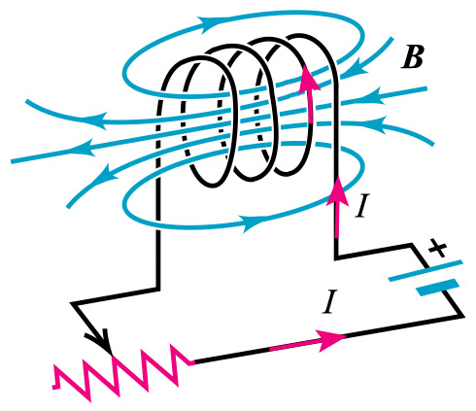
§15.4 -5 自感和互感
15.5 自感
当通过回路中电流发生变化时，引起穿过自身回路的磁通量发生变化，从而在回路自身产生感生电动势的现象称为“自感现象”。所产生的电动势称为“自感电动势” 。

Slide 57
L称为自感系数简称自感。
单位：“亨利”（H）
自感系数 L 取决于回路线圈自身的性质（回路大小、形状、周围介质等）

Slide 58
如果回路自身性质不随时间变化，则：
结论 ： 回路中的自感系数，在量值上等于电流随时间的变化率为一个单位时，在回路中产生自感电动势的绝对值。
式中负号（-）表示：自感电动势的方向总是阻碍本身回路电流的变化 。

Slide 59
例7. 长为l 的螺线管，横断面为S，线圈总匝数为N，管中磁介质的磁导率为μ 。求自感系数。
解：
线圈体积：

Slide 60
例8. 有一电缆，由两个“无限长”的同轴圆桶状导体组成，其间充满磁导率为μ 的磁介质，电流I从内桶流进，外桶流出。设内、外桶半径分别为R₁和R₂ ，求长为l的一段导线的自感系数。
解：
r
dr

Slide 61
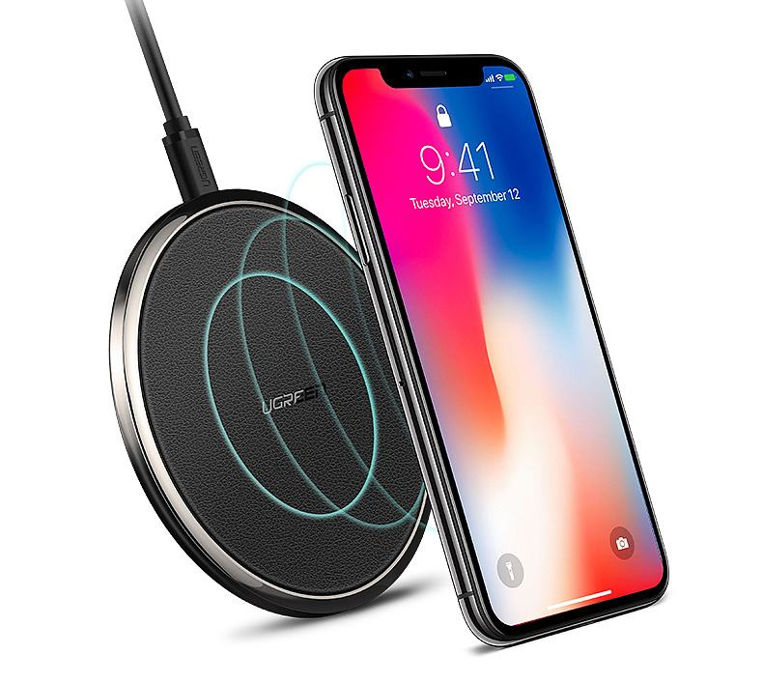
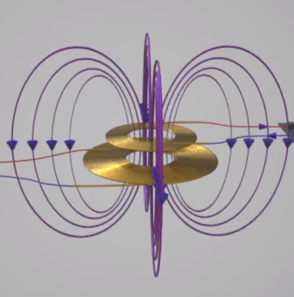
15.4互感
无线充电
基本原理：电磁感应
Notes:
无限充电的根本原理是利用电磁感应原理，类似于变压器，初级线圈一定频率的交流电，通过电磁感应在次级线圈中产生一定的电流，从而将能量从传输端转移到接收端。转换效率较高，造价便宜，但传输距离短，容易受摆放位置影响。

Slide 62
15.4 互感
由于一个载流回路中电流发生变化而引起邻近另一回路中产生感生电动势和感生电流的现象称为“互感现象”，所产生的电动势称为 “互感电动势”。
1
2
I₁

Slide 63
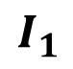
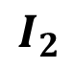


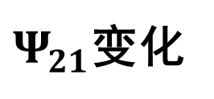
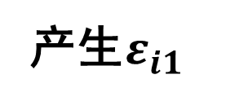
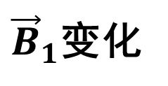
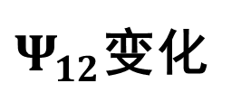
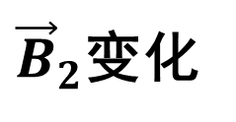
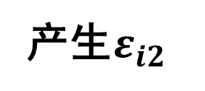
互感现象
一个线圈中电流发生变化会在周围空间会产生变化的磁场，使处于此空间的另一个线圈中会产生感应电动势和感应电流的现象，成为“互感现象”，产生的电动势称为“互感电动势 ” 。
I₁变化
→
${\vec{B}}_{1}$变化
→
$Ψ_{21}$变化
→
产生$ε_{i2}$
I₂变化
→
${\vec{B}}_{2}$变化
→
$Ψ_{12}$变化
→
产生$ε_{i1}$

Slide 64
互感系数
互感系数：
I1在2中产生的磁通：
1
2
I₁
I2在1中产生的磁通：
可以证明：
1
2
M称为互感系数简称互感
I₂
单位：“亨利”（H）

Slide 65
互感系数
互感系数：
1
2
一般情况下，互感系数 M 与两个线圈回路几何形状、大小、匝数、相对位置、以及周围的磁介质有关。
I₁
与线圈中的电流无关。
1
2
若两个线圈回路形状、大小、匝数、相对位置、以及周围的磁介质都保持不变，当两个线圈电流相等时，则
I₂

Slide 66
互感电动势
互感电动势：
若M 保持不变，则：
根据法拉第电磁感应定律：
结论：互感系数在数值上对于一个线圈中电流随时间的变化率为一个单位时，在另一个线圈中引起互感电动势的绝对值。
式中的负号表示：在一个回路中引起的互感电动势要反抗另一个回路中的电流变化。
互感系数M是表明两耦合回路互感强弱的物理量

Slide 67
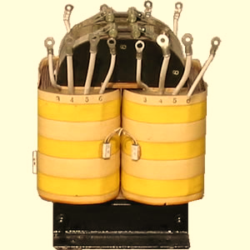
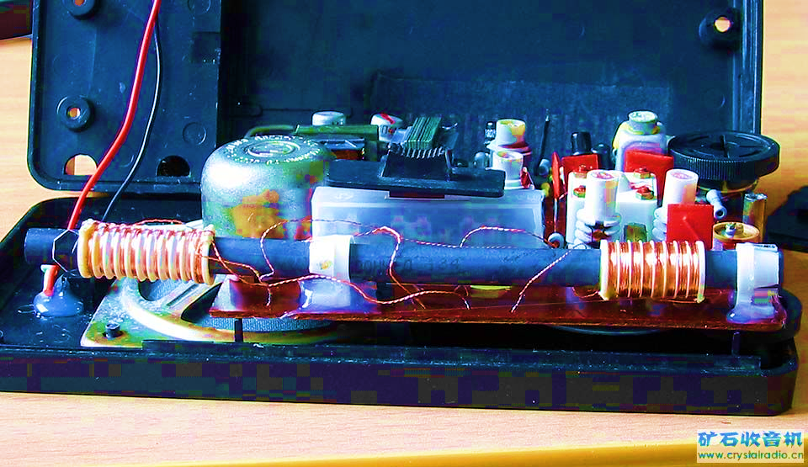
互感应用
利用互感现象，可以把能量从一个线圈传递到另一个线圈。因此，互感现象在电工技术和电子技术中有广泛的应用。
变压器
收音机
Notes:
变压器主要应用电磁感应原理来工作。具体是：当变压器一次侧施加交流电压U1，流过一次绕组的电流为I1,则该电流在铁芯中会产生交变磁通，使一次绕组和二次绕组发生电磁联系，根据电磁感应原理，交变磁通穿过这两个绕组就会感应出电动势，其大小与绕组匝数以及主磁通的最大值成正比，绕组匝数多的一侧电压高，绕组匝数少的一侧电压低，当变压器二次侧开路，即变压器空载时，一二次端电压与一二次绕组匝数成正比，即U1/U2=N1/N2,但初级与次级频率保持一致，从而实现电压的变化。

Slide 68
例9. 设在一长为1m，横断面积S =10cm²的长直螺线管上，先绕 N₁ =1000匝线圈，再绕N₂=200匝的线圈。（1）计算互感系数（2）若回路1中电流的变化率为10A/s。求回路2中引起的互感电动势。（3）M和L的关系。
解：

Slide 69
同理：
一般情况：
k 称为“耦合系数”

Slide 70
例10. 在磁导率为μ 的均匀无限大的磁介质中，有一无限长直导线，与一边长分别为b 和l 的矩形线圈在同一平面内，求它们的互感系数。
解：
I
r
dr
l
a
b

Slide 71
§15.6 磁场的能量
15-6-1 自感磁能
R
ε
自感电动势：
L
i
K
电源力反抗自感电动势做的功，转化为磁场的能量：
自感磁能：

Slide 72
15-6-2 磁场的能量
长直螺线管为例：
磁场的能量密度：
对任何磁场都适用。
任意磁场储存的能量：
积分范围遍及整个磁场空间。

Slide 73
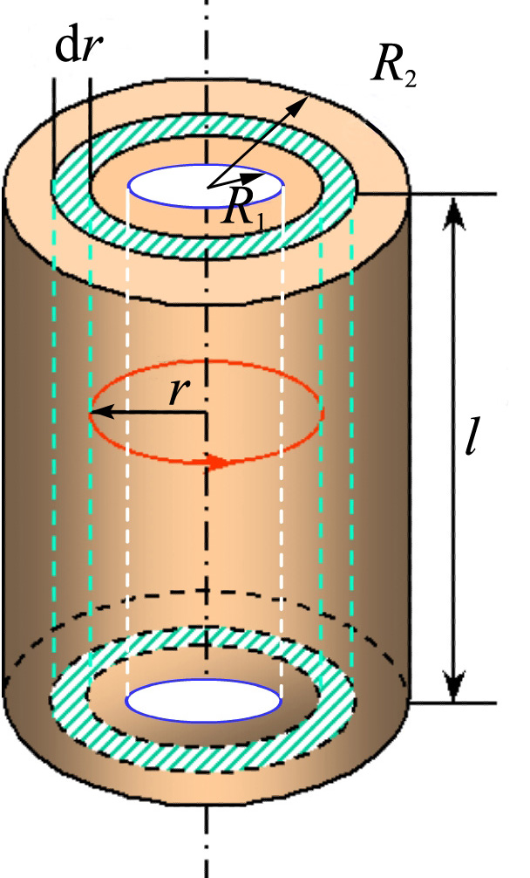
例11. 一同轴传输电缆由很长的两个同轴圆筒构成，内筒半径为R₁ ，外筒半径为R₂，其间充满磁导率为μ 的磁介质，稳恒电流 I经内筒流进，外层流出。试计算长为l 的一段电缆内的磁场能量和自感系数。
解：法一
先计算磁场能量

Slide 74
法二：
先计算自感系数

Slide 75
例12. 一同轴电缆由很长的直导线和套在它外面的同轴圆筒构成，导线的半径为R₁ ，外筒半径为R₂，其间充满磁导率为μ 的磁介质，稳恒电流 I经导线流进，外层流出。试计算长为l 的一段电缆内的磁场能量和自感系数。
解：

Slide 77
§8.5 位移电流
8-5-1 位移电流
稳定电流条件下的安培环路定理：
对非稳定电流，是否仍然成立？
如图情况
对S₁面
安培环路定理遇到了困难
对S₂面

Slide 78
极板间的电位移通量：
位移电流：
通过电场中某一截面的位移电流等于通过该截面电位移通量对时间的变化率。
位移电流是由变化电场产生的；
位移电流没有电子的定向迁移，没有热效应，不遵从焦耳定律。

Slide 79
因为
位移电流密度：
电场中某一点位移电流密度等于该点电位移矢量对时间的变化率。
麦克斯韦作出大胆的假设：
位移电流也会在其周围空间激发涡旋磁场

Slide 80
8-5-2 全电流安培环路定律
全电流（I）：传导电流I₀ 和位移电流I_{d} 之代数和。
全电流安培环路定理：
磁场强度沿任意闭合回路的环流等于穿过此闭合回路所包围曲面的全电流。

Slide 81
如图情况
对S₁面:
对S₂面:
安培环路定理得到了完美的解释！

Slide 82
例13. 半径为R = 0.1m的两块圆板，构成平板电容器。现均匀充电，使电容器两极板间的电场变化率为10¹³ V/ms。求极板间的位移电流以及距轴线r和R 处的磁感应强度。
解：
I_{D}
R
r

Slide 84
§16 麦克斯韦方程组 电磁波
16-1 麦克斯韦方程组
一、电场的性质
静止电荷产生的静电场
变化磁场产生的感生电场
=0

Slide 85
静止电荷产生的静电场
变化磁场产生的感生电场
=
0

Slide 86
二、磁场的性质
传导电流产生的磁场
位移电流产生的磁场
均为涡旋场

Slide 87
传导电流产生的磁场
位移电流产生的磁场

Slide 88
麦克斯韦方程组的积分形式：

Slide 89
麦克斯韦方程的微分形式：
散度
旋度

Slide 90




在没有自由电荷与传导电流的变化电磁场中，沿闭合环路l（设环路包围的面积为S）
$$\oint_{L}{\overset{⇀}{H}⋅d\overset{⇀}{l}}=$$
$$\int_{S}{\frac{∂\overset{⇀}{D}}{∂ t}}⋅d\overset{⇀}{S}$$
$$−\int_{S}{\frac{∂\overset{⇀}{B}}{∂ t}}⋅d\overset{⇀}{S}$$
$\oint_{L}{\overset{⇀}{E}⋅d\overset{⇀}{l}}$ =

Slide 91
8-6-2 电磁振荡
电磁振荡：
电荷和电流、电场和磁场随时间作周期性变化的现象。
L
C
ε
LC 振荡回路：
K

Slide 92
I
+q₀
L
C
L
C
- q₀
(1)
(2)
- q₀
L
C
L
C
+q₀
I
(3)
(4)
LC 回路的振荡过程

Slide 93
接通LC回路后，电容两端电压始终等于自感电动势
将电流带入：
解为：
周期：
频率：

Slide 94
LC振荡回路中电能的变化规律：
LC振荡回路中磁能的变化规律：
LC振荡回路中的总能量：

Slide 95
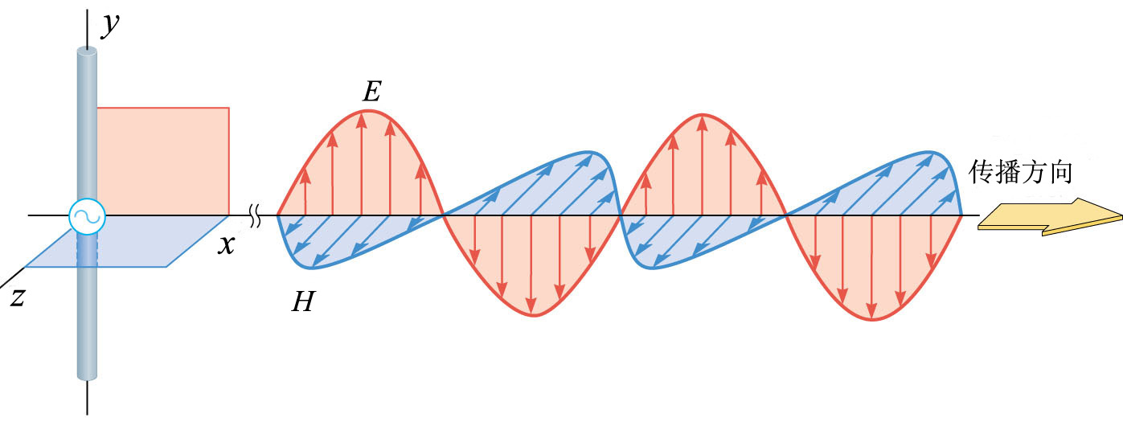
8-6-3 电磁波
平面电磁波的主要性质：
（1）电磁波是横波。电矢量 与磁矢量 相互垂直， 的方向为电磁波的传播方向。
（2）电矢量 与磁矢量 的振动相位相同。
（3）电矢量和磁矢量的大小关系

Slide 96
（3）电磁波的传播速度为：
（4）真空中电磁波的传播速度：
（5）电磁波的能量
电磁场能量密度为：

Slide 97
（5）电磁波的能流密度（坡印廷矢量） ：
大小：
方向：沿电磁波的传播方向。
物理含义：通过垂直于波的传播方向的单位面积，单位时间的能量。

Slide 98
例14.有一段铜线，直径为2.54mm，单位长度的电阻为
3.28×10⁻³Ω/m，在这铜线上载有l0A的电流，试计算:
(1)铜线表面处的磁能密度有多大?
(2)该处的电能密度是多少?
(3)铜线表面处的坡印廷矢量是多少?
解：

Slide 99
方向指向导线内部

Slide 100
本章小结
法拉第电磁感应定律
解题步骤：
（1）对导体回路任取一绕行方向。
（2）当回路中的磁感线方向与回路的绕行方向成右手螺旋关系时，磁通量为正 （+），反之为负（-）。
（3）根据 得到 。
（4）感应电动势为正（+）则回路中感应电动势的方向与绕行方向一致；感应电动势为负（-）则回路中感应电动势的方向与绕行方向相反。

Slide 101
楞次定律：在发生电磁感应时，导体回路中感应电流的方向，总是使它自己激发的磁场穿过回路面积的磁通量去阻止引起感应电流的磁通量的变化。
动生电动势：在稳恒磁场中运动着的导体内产生的感应电动势。来源：洛伦兹力
感生电动势：导体不动，因磁场的变化产生的感应电动势。来源：感生电场

Slide 102
自感
螺线圈自感系数：
互感

Slide 103
自感线圈磁场的能量：
磁场的能量密度：
磁场的能量：
积分范围遍及整个磁场空间。

Slide 104
位移电流：
全电流安培环路定理：

Slide 105
麦克斯韦方程组

Slide 106
电磁波的能流密度（坡印廷矢量） ：
方向：沿电磁波的传播方向。
物理含义：通过垂直于波的传播方向的单位面积，单位时间的能量。
电磁场能量密度为：

